Slide 1

UBND PHƯỜNG HƯNG ĐẠO
TRƯỜNG TIỂU HỌC ĐA PHÚC
CHÀO MỪNG QUÝ THẦY CÔ
VỀ DỰ GIỜ THĂM LỚP
Hoạt động trải nghiệm lớp 3
BÀI 1: HĐCD: CHÂN DUNG EM
GV: Nguyễn Thị Xuân

Slide 2
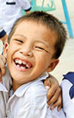
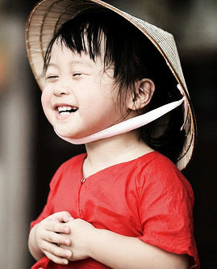
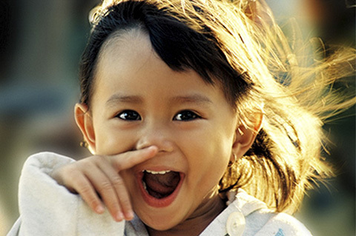
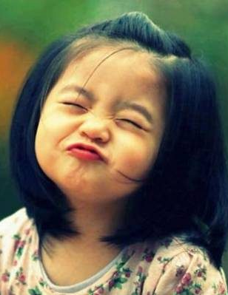

1. Cách quan sát để nhận ra nét riêng của mỗi người.
hàm răng
nụ cười
ánh mắt
mái tóc
màu da
Để xác định được nét riêng của mỗi người, chúng ta có thể dựa vào những đặc điểm nổi bật của người đó như hàm răng, mái tóc, nụ cười, ánh mắt,…

Slide 3
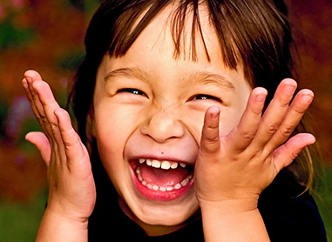
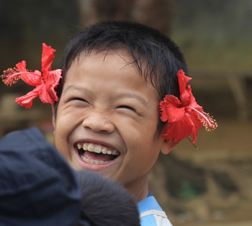
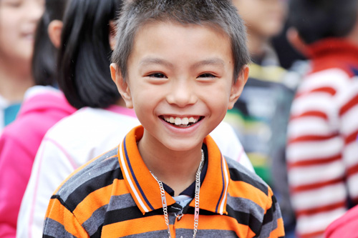
2. Thực hành tạo nét riêng của mình.
Cùng nhau sinh hoạt nhóm 4, mỗi nhóm cử một đại diện lên tạo dáng, phong cách, nét riêng của mình trước lớp. Lớp sẽ nhận xét và bình chọn người có nét riêng độc đáo nhất.

Slide 4
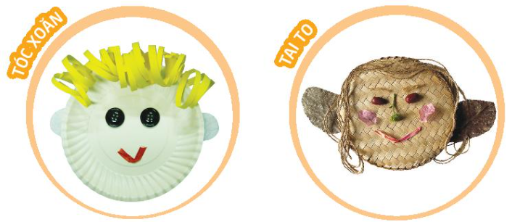
3. Tạo hình gương mặt vui nhộn của em.
- Tạo hình gương mặt em bằng những nguyên liệu em có: lá cây, viên sỏi, cúc áo, sợi len,…
- Chú ý nhấn mạnh nét đặc biệt của em lên gương mặt.
- Giới thiệu với bạn nét riêng của em qua sản phẩm

Slide 5
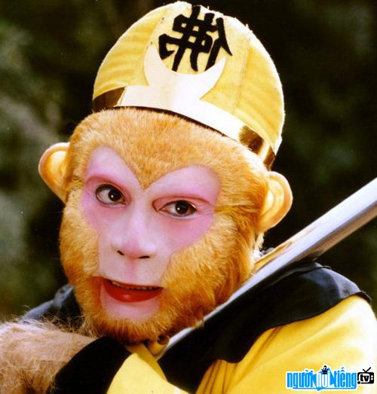
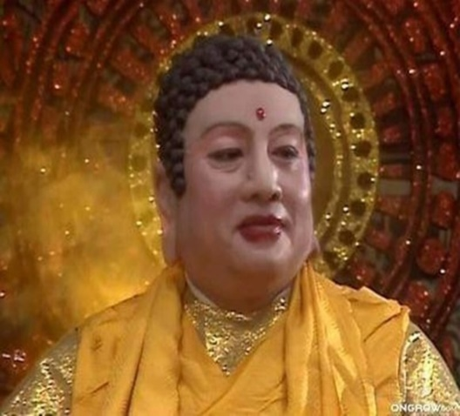
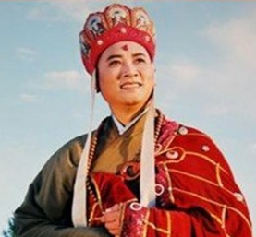
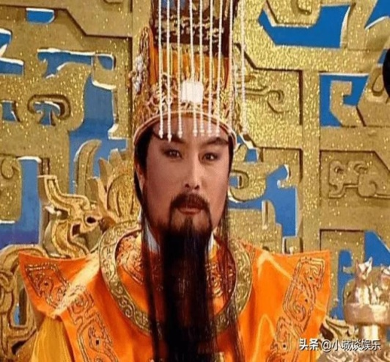
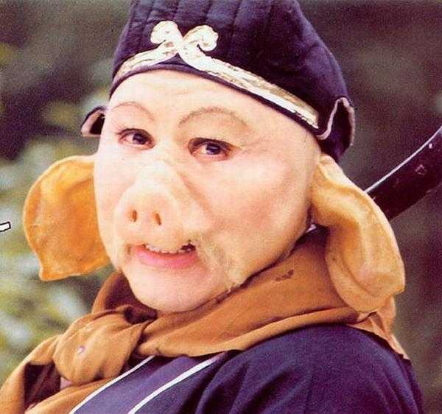
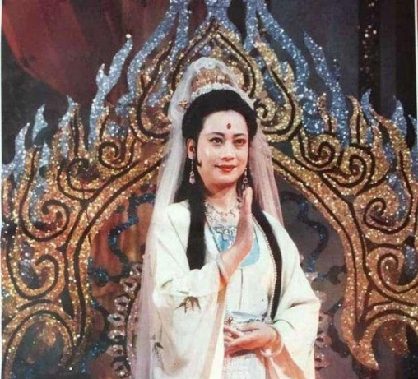
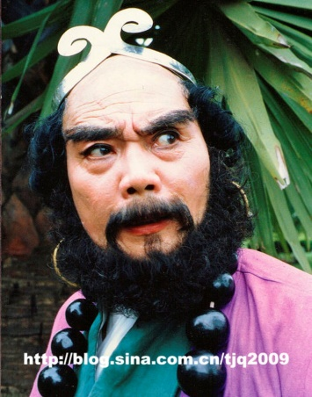
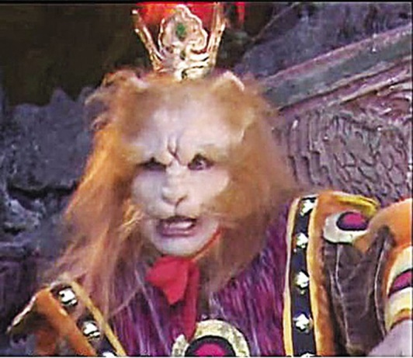
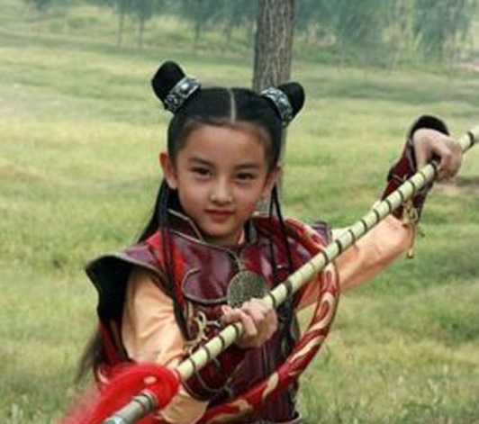
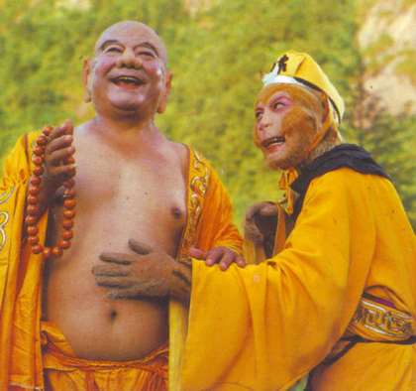
TRÒ CHƠI: CHỌN NHÂN VẬT EM THÍCH NHẤT
TRONG PHIM TÂY DU KÍ
Em hãy chọn một nhân vật em thích nhất và giải thích nhân vật em chọn có nét riêng gì?

Slide 6

XIN CHÂN THÀNH CẢM ƠN
QUÝ THẦY CÔ GIÁO VÀ CÁC EM

